Slide 1
Виробництво твердих лікарських форм згідно вимогам GMP (капсули в желатинової оболонці)
Одеський національний медичний університет
Фармацевтичний факультет
Кафедра фармацевтичної хімії та технологія ліків
Доцент к.б.н. Замкова А.В.
Одеса 2023

Slide 2
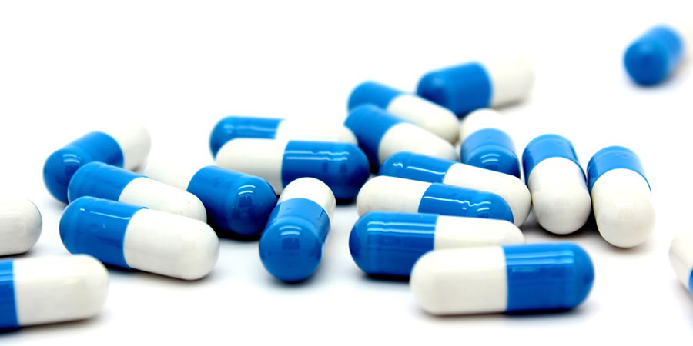
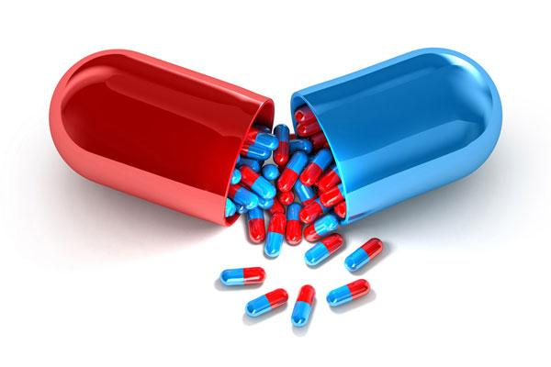
Капсули (від лат. Capsula — футляр або оболонка) — тверді лікарські засоби з твердою або м'якою оболонкою різної форми і місткості (визначення ДФУ). Це дозована лікарська форма, яка складається з діючих і допоміжних речовин, поміщених в оболонку, та містить одну дозу діючої речовини.
Оболонку готують з желатину і допоміжних речовин. Консистен­ція оболонки може бути забезпечена шляхом уведення в желатиновий розчин таких речовин, як гліцерин або сорбіт, поверхнево-активних ре­човин, антимікробних консервантів, підсолоджувачів, барвників, аро­матизаторів, дозволених до медичного застосування.

Slide 3
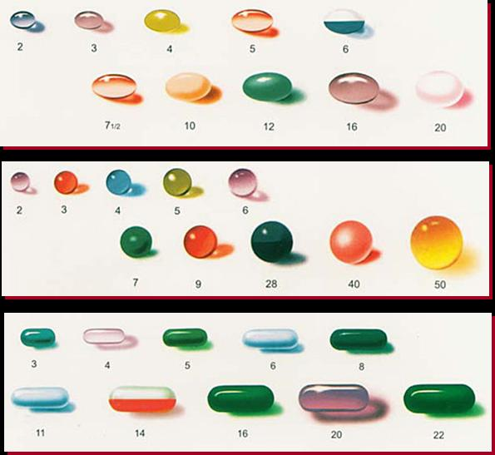
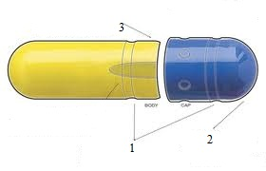
КЛАСИФІКАЦІЯ
Залежно від локалізації дії оральні капсули підрозділяють на:
- сублінгвальні (валідол, нітрогліцерин);
- шлунковорозчинні (вітаміни Е, А);
кишковорозчинні та ін.
За технологічним принципом капсули
класифікують на:
- капсули тверді;
- капсули м’які;
- капсули кишковорозчинні;

Slide 4
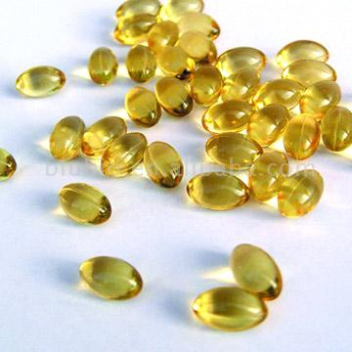
М’які капсули можуть мати сферичну, яйцевидну, довгасту або ци­ліндричну форму з напівсферичними кінцями, зі швом або без нього. Капсули можуть бути місткістю від 0,1 до 1,5 мл. У них капсулюють в’язкі рідини, олійні розчини, пастоподібні лікарські речовини, які не вступають у взаємодію з формоутворюючою речовиною — желатином.
Виготовлення м'яких капсул у заводських умовах проводиться двома методами крапельним і пресуванням (ротаційно- матричний).
Крапельний метод виготовлення капсул. Цим методом виробляє капсули голландська фірма “Intcrfarm Bussum”, МГП “Гранула” (Росія) та ін. Автомати, що виробляють капсули цим методом, високопродук­тивні - до 100 тис. капсул за годину з високою точністю дозування (від­хилення в дозуванні наповнювача не перевищує ±3 %). За цією техно­логією можна капсулювати тільки легкотекучі рідкі лікарські речовини невеликою верхньою межею дозування 0,3 мл. На рис. 6.1 представ­лена принципова схема отримання капсул
крапельним методом на ав­томаті типу “Mark”.

Slide 5
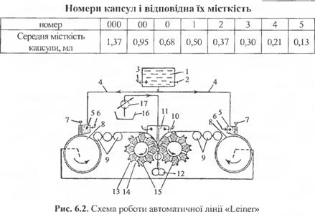
Розплавлена желатинова маса з термостатованої ємності (5) по трубо­проводу. що обігрівається, надходить у концентричну трубчасту форсунку (1). Через центральний отвір цієї форсунки(2) виходить рідкий лікарський засіб (6), а через концентричний отвір форсун­ки одночасно з лікарським засобом під тиском видавлюється розплавлена же­латинова маса. Рідкий наповнювач за­повнює капсулу, що утворюється з кон­центричного потоку желатинової маси, а запечатування капсули відбувається за рахунок природного поверхневого на­тягу желатину.
Під впливом пульсатора (3) утворені краплі відриваються і над­ходять у циркуляційну систему (4), запо­внену охолодженим маслом вазеліновим. Тут відбувається формування, охолоджування і переміщення капсул Далі капсули відокремлюють від масла, промивають спиртом ізопропіловим і сушать у спеціальних су­шильних камерах, у які подається повітряний потік із швидкістю 3 м/с, що дозволяє видалити промивну рідину і вологу з оболонки капсули.

Slide 6
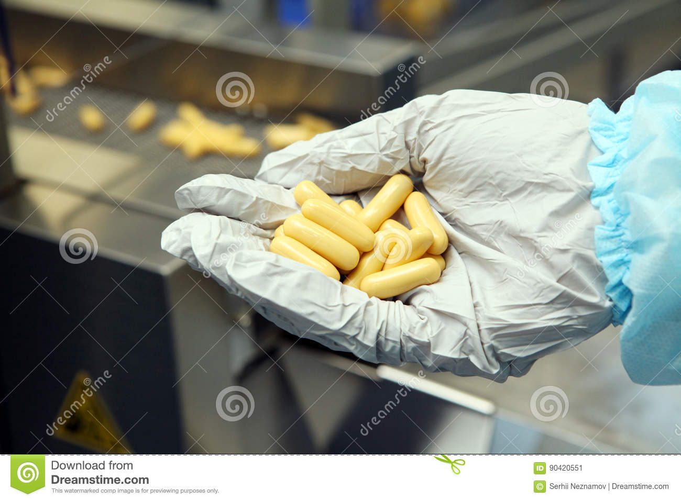
Ротаційно-матричний метод. Це устаткування дозволяє отриму­вати капсули різної форми, широкого діапазону місткості з наповню­вачами різної консистенції (рідкими, пастоподібними).
На рис. 6.2 наведена принципова схема роботи автоматичної лі­нії “Leiner”. Підготовлена желатинова маса з реактора - термостата (1) подається по двох трубопроводах, що обігріваються, (4), у праву і ліву розподільні ємності-термостати (5). Желатинова маса, проходячи через систему охолоджуваних валів (9), застигає з утворенням желати­нової стрічки. Товщина желатинової стрічки регулюється за допомо­гою заслінки-затвора (7), яка регулює висоту зазору, через який маса подається на барабани. Для кращого ковзання на обидві сторони же­латинової стрічки наноситься шар масла вазелінового. З валів стрічка поступає на штампувальні барабани (15) з матрицями (14). У момент зіткнення прес-форм і суміщення протилежних матриць через канал у клиновидному пристрої (11) відбувається дозування лікарської ре­човини, що призводить до втискування желатинової стрічки в матри­ці, утворення половинок капсули, які тут же склеюються між собою.
Отримані капсули подаються на промивку спиртом ізопропіловим, після чого висушуються спочатку в сушарці барабанного типу при температурі 24 °С, а потім у тунельній сушарці протягом 12-18 годин до вмісту вологи в капсулах не більше 10 %.

Slide 7
ВИРОБНИЦТВО ЖЕЛАТИНОВИХ КАПСУЛ
Виробництво капсул є складним технологічним процесом і склада­ється з наступних основних стадій:
- приготування желатинової маси;
- виготовлення (формування) оболонок капсул;
- наповнення і запаювання капсул;
- їх обробка;
- контроль якості готової продукції;
фасування, пакування і маркування
Після наповнення і закриття кришкою капсули надходять на пакування. Це може бути пакування у блістери, скляну або пластмасову тару, які, в свою чергу, упаковуються в картонний пенал і далі - в гру­пову упаковку. На цій стадії використовується те ж устаткування, що і у виробництві твердих лікарських форм.
Для якісного наповнення оболонок, речовини, що входять до складу капсул, повинні мати певні фізико-хімічні і технологічні характеристики

Slide 8
У виробництві желатинових капсул велика увага приділяється якості і технології приготування желатинової маси — основи для одержання капсул. Вона повинна мати певні фізико-хімічні властивості, які залежать від якості желатину, складу капсульної основи і способу її приготування.
На сьогодні існують два методи виготовлення капсульної основи: із процесом набухання і без процесу набухання желатину.
За першим методом желатин у реакторі заливають холодною водою з температурою 15—18⁰С для набухання протягом 1,5—2 год. Набухлий желатин розплавляють при температурі 45-75 °С залежно від його концентрації при працюючій, мішалці;протягом 1 год. Реактор має бути обладнаний водяним кожухом з автотерморегулюванням.
Після розчинення желатину додають консерванти, пластифікатори та інші допоміжні речовини, продовжуючи переміщування протягом 0,5 год. Після відключення мішалки й обігріву желатинову масу залишають у реакторі протягом 1,5—2 год.
3 підключенням вакууму для видалення з маси бульбашок повітря. Приготовлену масу передають для стабілізації в термостатувальну ємкість Із контрольованою температурою І витримують при температурі 45-60 °С (залежно від концентрації желатину) про­тягом 2,5—3 год. Перед початком капсулювання контролюють величину в'язкості.
Така технологія пов'язана з високою концентрацією желатину і звичайно застосовується для одержання капсул методом пресування.

Slide 9
Для приготування желатинової маси без процесу набухання в закритий реактор, обладнаний водяною оболонкою, автоматич­ним регулятором температур і лопатевою мішалкою, вносять роз­рахований об'єм води очищеної і нагрівають до 70—75 °С. У нагрітій воді послідовно розчиняють консерванти, пластифікатори та інші допоміжні речовини, після чого завантажують желатин при включеній мішалці. Перемішують до його повного розчинен­ня. Далі роблять так само, як при одержанні маси з процесом набухання, желатину, контролюють тимчасові параметри розчи­нення желатину, роботи мішалки і стабілізації желатинової маси.
Процес капсулювання проходить в умовах термостатування желатинової маси при сталій температурі 40—45 °С.

Slide 10
М'ЯКІ ЖЕЛАТИНОВІ КАПСУЛИ
М'які желатинові капсули можуть мати, сферичну, овальну, видовжену або циліндричну форму з, напівсферичними кінцями, із швом і без нього (
Капсули можуть бути різних розмірів, місткістю від 0.1 до 1,5 мл. Зшивні м'які капсули можуть уміщати до 7,5 мл суміші (ароматизатори для ванн). У них інкапсуюють в'язкі рідини, масляні розчини пастоподібні лікарські речовини, текучі суспензії. Вміст капсул може складати одну або більше лікарських речовин із можливим уведенням різних допоміжних речовин, дозволених до медичного застосування.
Виготовлення м'яких желатинових капсул y заводських умовах здійснюється двома методами:
крапельним і пресуванням.

Slide 11
Крапельний метод. Крапельний метод одержання м'яких желатинових капсул у промисловому виробництві уперще запропонований фірмою «Globex» («Глобекс»). Цей метод базується на явищі утворення желатинової краплі з одночасним включенням у неї рідкої лікарської речовини, що досягається застосуванням двох концентричних форсунок .
Незважаючи на багато переваг, цей метод не може бути універсальним. Його використання обмежується як розмірами капсул — від 300 мг до мікрокапсул, так і вмістом (густина і в'язкість вмісту мають бути наближеними до масла). Крапельний метод є дуже зручним для капсулювання жиророзчинних вітамінів А, Е, D, К і розчинів нітрогліцерину, валідолу та ін. Капсули, одержані крапельним методом, легко відрізняються за відсутністю на них шва.

Slide 12
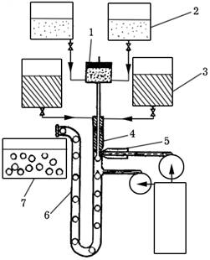
Розплавлена желатинова маса надходить по трубопроводу, який обігрівається, в вузол 4, який являє собою конічну трубчасту форсунку, з якої виштовхується одночасно з подачею через дозувальний пристрій 1 лікарського засобу 2, що заповнює капсулу завдяки двофазному концентричному потоку. За допомогою пульсатора 5 краплі відірваються і надходять в охолоджувач 6, що являє собою циркуляційну систему для формування, охолодження і перемішування капсул.
Сформовані капсули потрапляють в охолоджене вазелінове масло (14 °С), зазнаючи кругової пульсації, і набувають чіткої кулястої форми 7.
Капсули відокремлюють від масла, промивають і сушать у спеціальних камерах (швидкість повітряного потоку 3 м/с), що дозволяє швидко видаляти вологу з оболонки капсули.
Метод повністю автоматизований, характеризується високою продуктивністю (28—100 тис. капсул/год), точністю дозування лікарської речовини (±3 %), гігієнічністю й економічністю витрати желатину.
Процес одержання капсул крапельним методом на автоматі типу «Mark»

Slide 13
Метод пресування. Принцип методу полягає в одержанні желатинових стрічок, з яких штампують капсули. Отримані таким способом капсули мають горизонтальний шов.
Існує декілька видів ліній для виготовлення м'яких капсул методом пресування: «KS-4» (Німеччина), «Scherer» (США), «Accogel Lederle» (Великобританія).
Фірмою «Leiner» (Великобританія) сконструйована й удосконалена капсульна машина «SS-1» для одержання м'яких желатинових капсул із рідкими і пастоподібними речовинами різних розмірів і форм. Автомат виконує всі операції з формування, наповнення

Slide 14
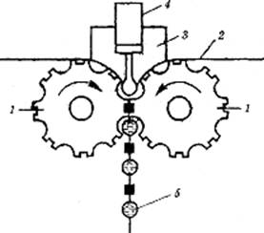
Принцип одержання капсул на машинах з обертовими барабанами:
1 — барабани з матрицями;
2 — желатинова стрічка;
3 — клиноподібний пристрій;
4 — поршневий дозатор;
5 — готова капсула

Slide 15
ТВЕРДІ ЖЕЛАТИНОВІ КАПСУЛИ
Тверді желатинові капсули призначені для дозування сипких порошкоподібних, гранульованих і мікрокапсулованих речовин. Вони мають форму циліндра з напівсферичними кінцями і складаються із двох частин — корпусу (тіла) і кришечки, що мають вільно входити одна в одну, не утворюючи зазорів. для забезпечення «замка» в них є спеціальні канавки і виступи. Останніми роками з'явилися препарати в твердих желатинових капсулах із легкотекучими наповнювачами. Для запобігання можливого витікання із капсули їх піддають додатковій герметизації. Для цього застосовують спеціальні технологічні прийоми: Термомеханічне або ультразвукове зварювання, накладення бандажа зі складнокомпонентних желатиновмісних розчинів, низьмолекулярна термічна герметизація, нанесення плівкового покриття на всю поверхню капсули тощо.
Тверді желатинові капсули одержують методом занурення. Суть методу полягає в тому, що формування оболонок здійснюється за рахунок занурення охолоджених, змазаних олією рам із штифтами в готову капсульну масу.

Slide 16
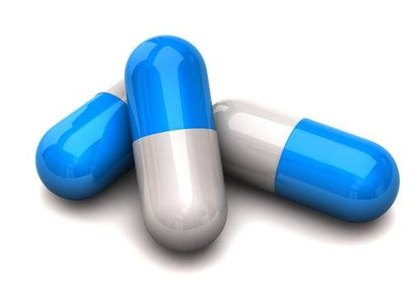
Циліндричні форми-штифти («оливи») на рамі-утримувачу плавно занурюються за допомогою автоматичного пристрою в желатинову масу і, обертаючись навколо своєї осі, піднімаються, даючи стекти надлишку маси. Правильний розподіл желатинової плівки забезпечується точним регулюванням швидкості обертання рами, в'язкістю желатину і глибиною занурення. Завдяки цьому, капсули мають однорідну стінку певної товщини.
Отримані оболонки сушать спочатку при температурі повітря 26—27 °С і відносній вологості 45—50 %, потім при температурі 18°С до відносної вологості 10—15 %. Із сушильної установки рами подаються в автоматичний вузол, де оболонки капсули спочатку підрізаються ротаційним ножем, а потім знімаються механічними лапками і подаються в
блок комплектації. Штифти очищаються
, змазуються маслами, після чого
технологічний цикл тривалістю 45—47 хв
повторюється.
Порожні тверді капсули наповняються
лікарськими речови­нами на спеціальних
наповнювальних автоматах.

Slide 17
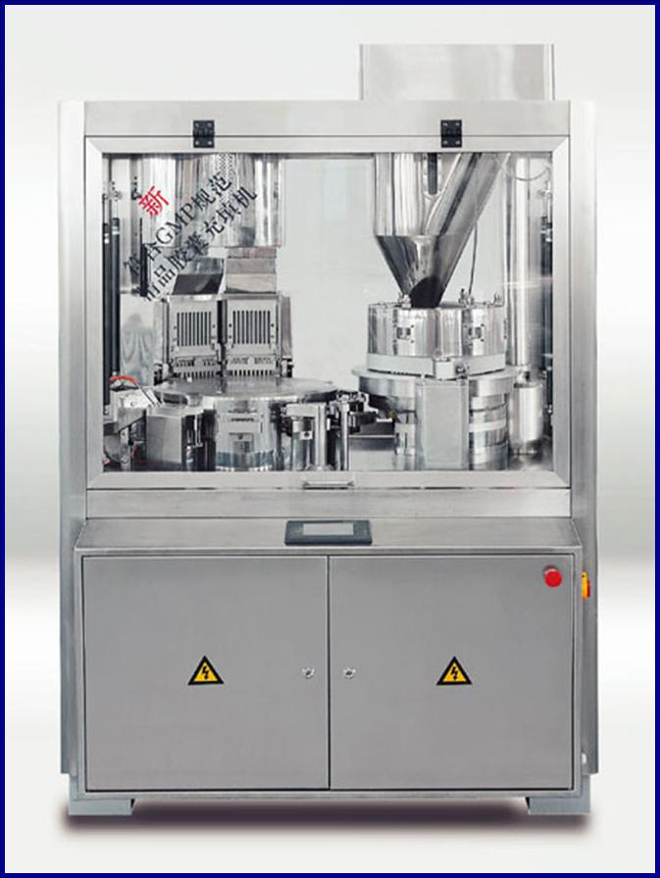
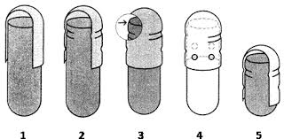
АВТОМАТИ ДЛЯ НАПОВНЕННЯ КАПСУЛ
Наповнення твердих желатинових капсул здійснюється в п'ять операщй
1) орієнтування порожніх капсул;
2) роз'єднання (розкриття) порожніх капсул;
3) наповнення корпусу капсули;
4) з'єднання і закриття тіла і кришечки
капсули;
5) викидання наповнених капсул.

Slide 18
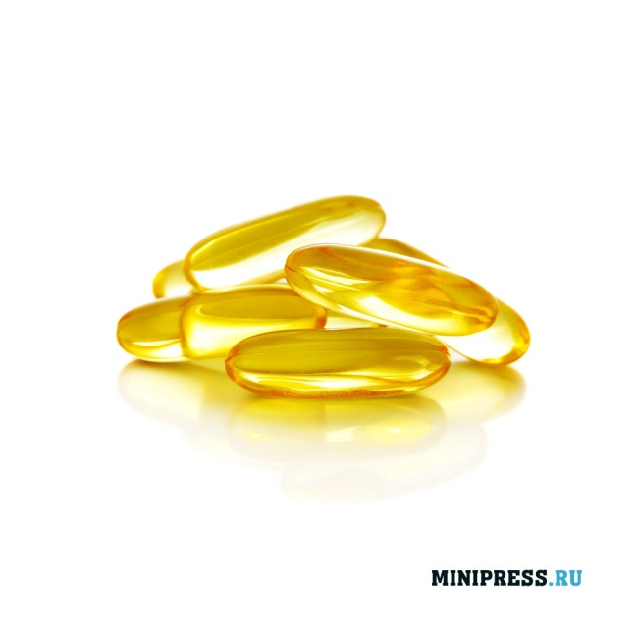
Наповнення корпусу капсул — найбільш відповідальна операція. Відтворення і точність дозування залежить від характеристики наповнювача, методу наповнення і типу машини, що наповняє.
Активні речовини для капсулювання у тверді желатинові капсули мають відповідати таким вимогам:
1. Вміст має вивільнятися з капсули, забезпечуючи високу біодоступність.
2. При використанні автоматичних наповнювальних машин речовини повинні мати певні фізико-хімічні і технологічні властивості, такі як:
відповідний розмір і форму частинок;
однорідність
гомогеність змішування;
плинність;
вміст вологи
здатність до компактного формування під тиском.

Slide 19
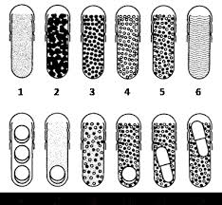
Комбінації наповнювачів для твердих желатинових капсул
1-—порошок;
2 — гранули;
3— мікродраже;
4 — мікрокапсули з рідким або газоподібним ядром;
5 — комбінація мікрокапсул;
6 — паста;
7— таблетки;
8 — комбінація порошку і таблетки;
9 — комбінація порошку і мікрокапсул;
10 — комбінація мікрокапсул і таблетки;
11— комбінація мікрокапсул і желатинової капсули;
12 — комбінація мікрокапсул, порошку і желатинової капсули

Slide 20


